Slide 1


IA et Transformation Numérique
dans le Secteur Bancaire
Notes:
Diapo de transition

Slide 2


MLOps

Slide 3
MLOps
Machine Learning Operational
Wikipedia
MLOps est un ensemble de pratiques qui vise à déployer et maintenir des modèles de Machine Learning en production de manière fiable et efficace
Ce terme est composé de Machine Learning et de la pratique de développement continu de devops dans le domaine des logiciels

Slide 4
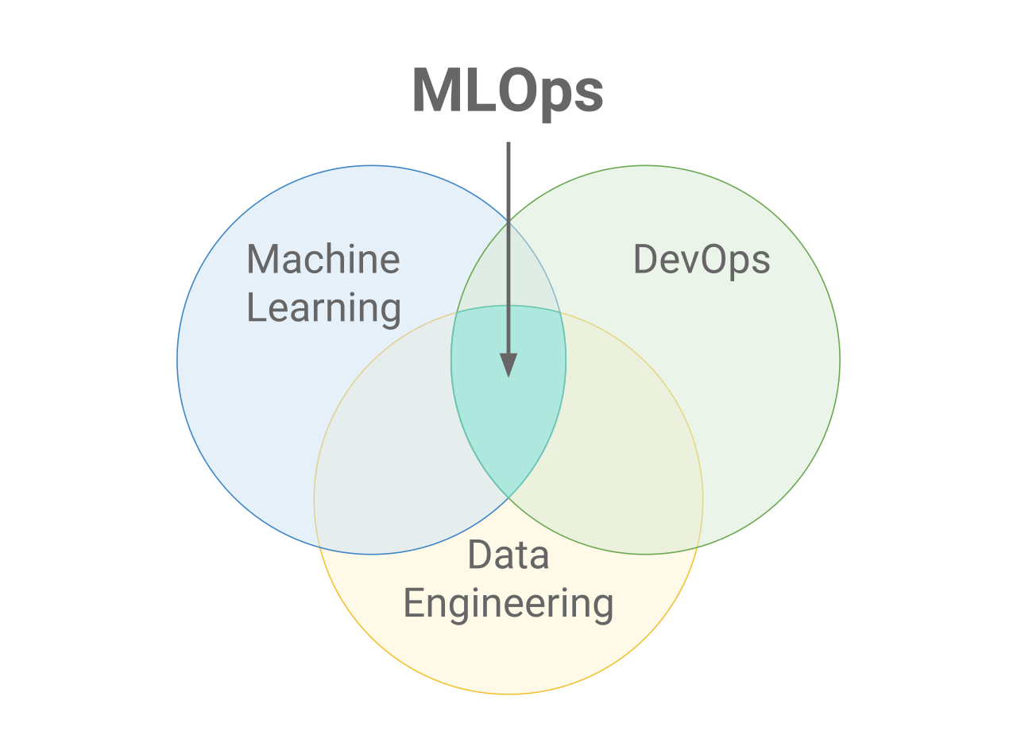

Slide 5
Apprentissage
La phase d’apprentissage consiste à estimer un modèle à partir de données, appelées observations, qui sont disponibles et en nombre fini, lors de la phase de conception du système
Cette phase est généralement réalisée préalablement à l'utilisation pratique du modèle

Slide 6
Prédiction
La seconde phase à la prédiction
Le modèle étant déterminé, de nouvelles données peuvent alors être soumises afin d'obtenir le résultat correspondant à la tâche souhaitée

Slide 7
Production
La 3ème phase correspond à la mise en production
Le modèle figé, de nouvelles données peuvent alors être soumises afin d'obtenir le résultat correspondant à la tâche souhaitée dans un environnement de production
En pratique, certains systèmes peuvent poursuivre leur apprentissage une fois en production, pour peu qu'ils aient un moyen d'obtenir un retour sur la qualité des résultats produits.

Slide 8
DevOps
Le DevOps est un mouvement en ingénierie informatique et une pratique technique visant à l'unification du développement logiciel (dev) et de l'administration des infrastructures informatiques (ops), notamment l'administration système

Slide 9
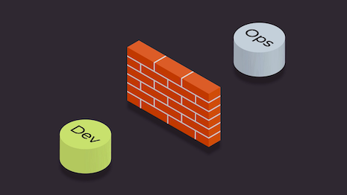
Le mur de la confusion
Il faut savoir qu'à cette époque, l'informatique d'entreprise a "siloté" les aspects dev et ops des applications, en plaçant les responsabilités respectives dans des équipes séparées
Il s'est alors créé ce qu'on appelle le mur de la confusion. Ce mur est apparu car les deux équipes ont des objectifs respectifs antagonistes.

Slide 10
Outils
Essentiellement autour des technologies de conteneur léger
Docker, Kubernetes
Architecture orientée micro-services
Flask

Slide 11
CALMS
Culture
Culture DevOps
Automatisation
Pipelines
Lean
Chaine de valeurs sans gaspillage
Mesure
Watch, surveillance
Share
Partage Dev et Ops

Slide 12
Architecture micro services
Chaque service est containerisé dans un container léger de type IP (HTTP ou TCP)
Flask + Docker
Chaque service est une Web API
Essentiellement non exposé en WAN
Peut être exposé sur 80 : SSL + NGINX

Slide 13

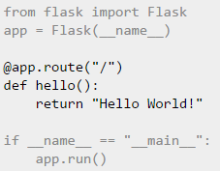
Flask
Microframework Web
Très simple
Contient un container Web
PIP install Flask
http://localhost:5000

Slide 14
CALMS
Culture
Culture DevOps
Automatisation
Pipelines
Lean
Chaine de valeurs sans gaspillage
Mesure
Watch, surveillance
Share
Partage Dev et Ops

Slide 15
Automatisation
Intégration Continue
Serveur de production vs serveur d’intégration
Pipelines

Slide 16
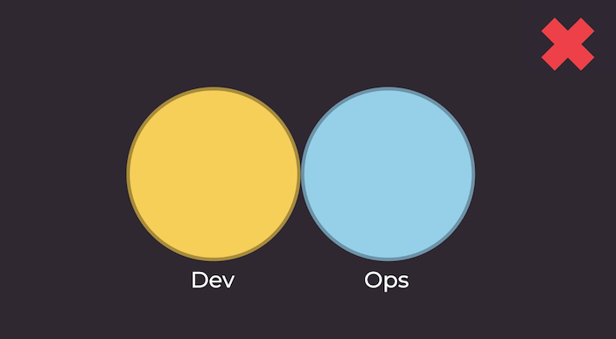
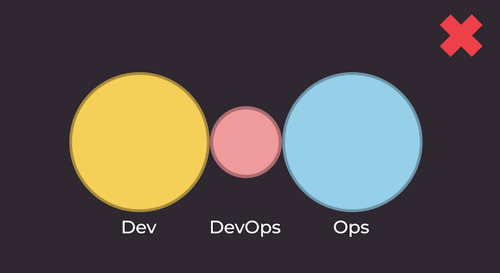
Les mauvaises stratégies

Slide 17
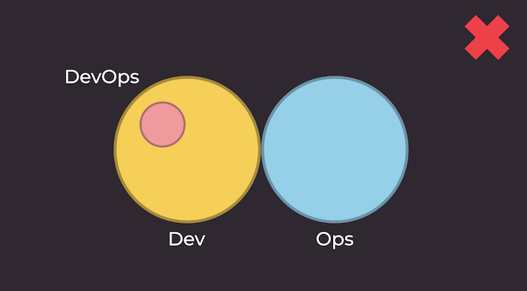
Les stratégie FullStack

Slide 18
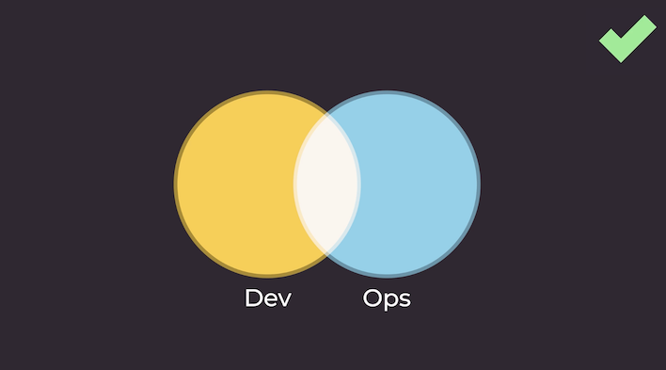
La bonne stratégie : NoOps

Slide 19

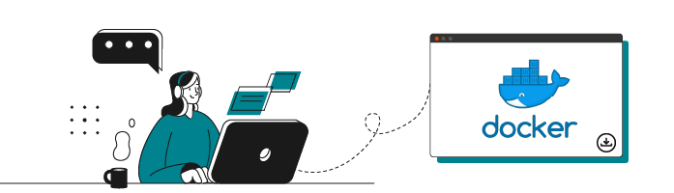
Docker
Créé par un Français !
Linux : apt-get docker
Windows
WSL2
Docker Descktop

Slide 20
Docker & Flask
FROM tensorflow/tensorflow:2.10.1 as base
ENV PYTHONDONTWRITEBYTECODE=1
ENV PYTHONUNBUFFERED=1
WORKDIR /app
RUN --mount=type=cache,target=/root/.cache/pip \
--mount=type=bind,source=requirements.txt,target=requirements.txt \
python -m pip install -r requirements.txt
RUN mkdir -p data/h5
COPY rest.py .
COPY data/h5/cancer-mlp.h5 ./data/h5/.
EXPOSE 5000
CMD python rest.py

Slide 21
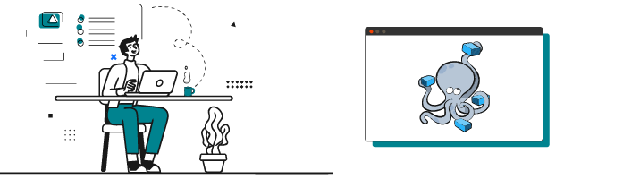
Docker Compose
Permet de composer plusieurs Dockers
Permet de faire du Network Adress Translating
Fichier YAML
Docker compose up

Slide 22
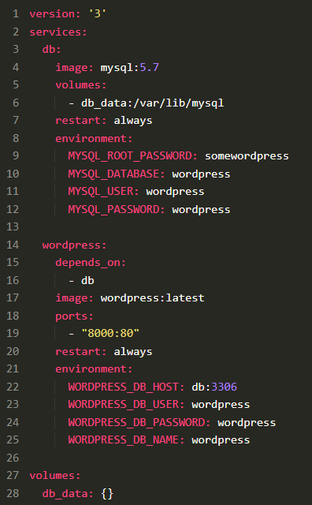
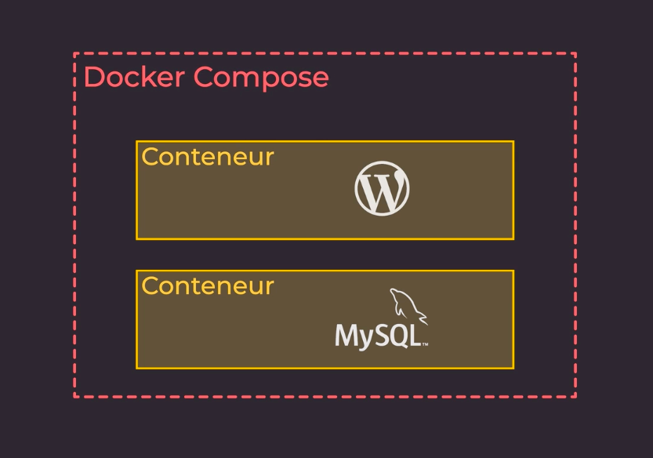
Orchestration des services

Slide 23
Orchestration avancée
Network Load Balancing
Solution Cloud
Kubernetes

